Slide 1

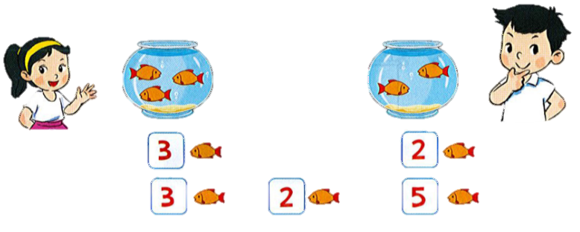
Đếm số cá ở mỗi bể và ở cả hai bể.
?
?
Mai có:
Nam có:
?
và
?
được
?

Slide 2

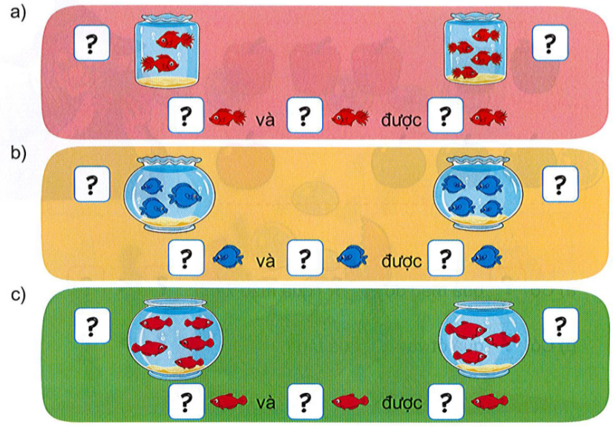
1
Số?
2
4
2
4
6

Slide 3
1
Số?
3
4
3
4
7

Slide 4
1
Số?
5
3
5
3
8

Slide 5




2
Số?
5
6
4
8
9

Slide 6
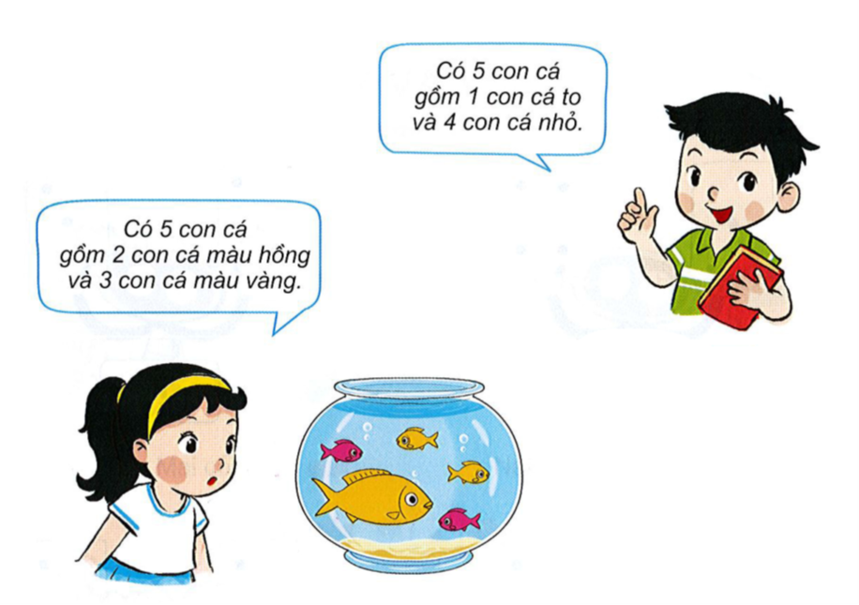
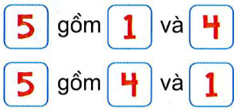
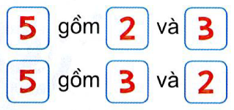

Slide 7

1
Số?
3
2
2
3
1

Slide 8
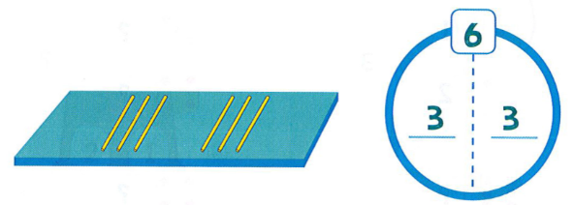
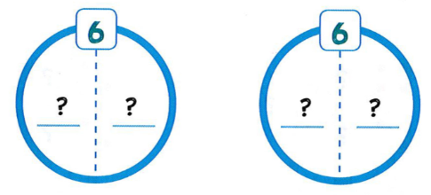
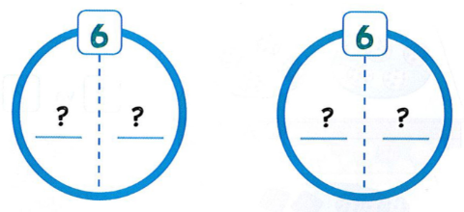
2
Số?
Lấy 6 que tính. Tách 6 que tính đó thành hai nhóm.
Tìm số que tính ở mỗi nhóm (theo mẫu).
1
5
2
4
4
2
5
1

Slide 9

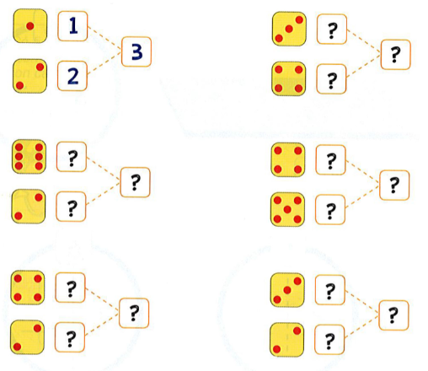
3
7
1
Số
?
4
6
4
8
9
2
5
4
3
6
5
2
2

Slide 10
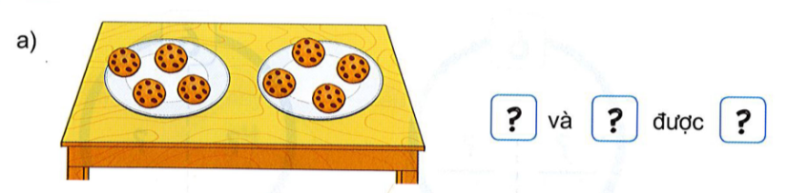
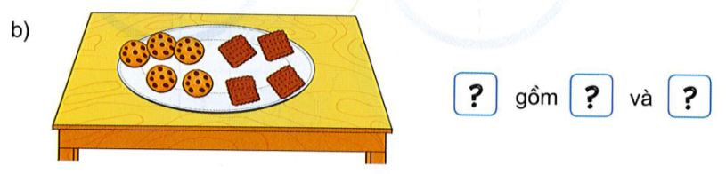
2
Số
?
4
4
8
9
5
4

Slide 11
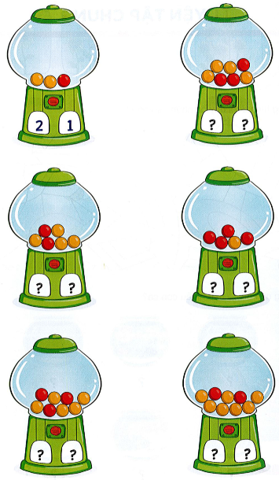
3
Số
?
4
3
4
2
1
4
5
3
7
2

